Slide 1
第3章 软件安全分析与设计
小组成员：王泽平 喻诗祺 刘晨 杨劲鹏 梁朋珞

Slide 2
目录
3.1 软件安全需求分析
3.1.1 安全需求分析的方法
3.1.2 攻击用例
3.2 软件安全设计
3.2.1 安全设计的内容和原则
3.2.2 安全设计的方法与模式
3.2.3 威胁建模
3.3 实例分析

Slide 3
3.1 软件安全需求分析

Slide 4
软件需求分析
基本任务
  需求分析的基本任务是获取并表达目标系统必须实现的功能、性能和安全性等要求，确定系统必须“做什么” 。
具体任务
(1) 确定对系统的综合要求。包括功能需求、安全性需求、性能需求 、可 靠性和可用性需求等。
(2) 确定对系统的数据要求。可利用图形工具更只管地表示数据结构。
(3) 导出系统的逻辑模型。例如数据流图、实体－联系图和状态转换图等
(4) 修正系统开发计划。根据在分析过程中所获得的对系统更深入的了
解，可修订系统的成本和进度，修正以前制订的开发计划。

Slide 5
软件安全需求分析
定义
软件安全需求分析是从攻击者的角度分析系统的安全漏洞，定义了系
统“不应当“ 以某种方式处理某功能。软件的安全性需求是软件需求的重要
组成部分，与业务功能需求处于同一需求平，并对业务功能需求具有约束力
，可保证需求的完整性和一致性。软件安全开发应当从需求分析阶段开始就
“自下而上“地考虑安全问题。一个缺少安全性需求分析的软件开发项目难以
保证系统信息的保密性、完整性和可用性

Slide 6
软件安全需求分析
基本任务
（1）确定安全要求。开发安全可信的软件系统必须考虑软件的安全和隐私
问题。在软件项目的初始计划阶段就应当确定软件的信任度要求，从
而帮助开发团队确定关键里程碑和预期交付成果，并使集成安全和隐
私的过程不影响业务功能的开发安排。软件项目初期的安全需求分析
工作包括：为在预期环境中运行的应用程序确定最低的安全和隐私要
求，确立并部署软件安全漏洞的跟踪系统。

Slide 7
软件安全需求分析
（2）确定质量门（缺陷等级）。质量门和缺陷等级标准用于确立安全和隐
私质量的最低可接受程度。在项目开发初期定义这些标准可加强对安
全风险的理解，有助于团队在开发过程中发现和修复安全缺陷。为了
便于缺陷的定位、跟踪和修改，需要将所发现的缺陷按照严重程度或
优先级别等进行划分，缺陷的严重程度可从高到低划分为五个等级：致
命/严重/较重/一般/轻微。

Slide 8
软件安全需求分析
（3）评估安全和隐私风险。
安全评估主要是对安全需求分析、设计和实现结果的正确性、完
整性和安全性进行评估。安全评估方可以是不属于项目团队且双方认可
的小组负责进行安全检测、设立风险评估词查问卷，收集开发人员在安
全开发过程中遇到的安全漏洞并加以解决。
隐私影响评级。包括P1、P2和P3这三个级别，是从隐私的角度评
估软件待处理数据的敏感性。在开发一个高隐私风险软件之前必须进
行隐私影响评级，以帮助用户根据隐私风险和成本等因素来判断产品、 是否具有商业价值。

Slide 9
攻击用例
从攻击者的角度分析
一般的软件需求分析，以用户在理想环境下正确使用软件为前提描述
系统的行为，这就意味看对系统的功能理解是建立在系统不会被有意滥用的
假设之上的。这种需求分析无法获得与软件安全性相关的需求。
软件安全需求分析可采用基于攻击模式的分析方法。攻击模式所针对的
问题即为软件攻击者的目标对象，所描述的是攻击者用于破坏软件产品的技
术。安全需求分析人员应当以攻击者的角度看待系统， 进行威胁分析，
从而帮助修复安全漏洞、提高软件的安全性。具体方式可通过用例建模来实
现。

Slide 10
用例建模
什么是用例建模
用例建模对软件或系统的预期行为进行描述， 是软件需求分析的常用
技术。用例描述的是用户预期的行为，包括为满足业务需求而采取的操作
序列和事件序列。通过用例建模可以明确描述特定行为所发生的时间和条
件， 能有效地减少不明确的业务需求。用例建模包括确定参与者、预期的统
行为、参与者和用例之间的关系，以及（行为或事件的）执行序列。其中参
与者可能是一个角色或非人类物，例如一个人、管理员或后台批处理过程。
在用例建模过程中，可在正常用例的基础上开发误用用例。

Slide 11
误用用例
何为误用用例
误用用例通过对负面场景的建模来帮助识别安全需求，其中负面场景是
指系统的非预期行为，用户不希望在正常用例的场景中发生这种行为。误用
用例用千描述系统或软件可能受到的安全威胁， 所提供的是恶意用户的使
用视角。误用用例的建模过程与正常用例的类似，主要区别在于其建模的
内容是参与者与系统的非预期行为。误用用例描述的是人为故意的或意外出
现的场景，用于获取和描述安全需求而不是业务功能需求。

Slide 12
误用用例
如何创建误用用例
安全需求分析人员创建误用用例的手段包括头脑风暴、阻止正常用例
场景中的部分操作等。举个例子：现在需要为某电子商务商店创建误用用例
，首先需要先进行用例建模：
（1）用户必须先创建一个账户并登录，然后才能在电子商务商店下订单
（2）在用户使用产品搜索功能时，系统不需要对用户进行身份验。
（3）在用户使用下订单功能时， 系统必须要求用户登录并对用户身份
进行验证。

Slide 13
误用用例
如何创建误用用例
基于上面的用例建模，安全需求分析人员可考虑到一下几点来创建误用
用例：
（1）攻击者可能盗用合法客户的用户名或暴力破斛用户密码，也可
能利用窃取的客户信用卡信息下订单。
（2）安全需求分析人员在创建这类误用用例时，不仅要考虑来自系统
外部的攻击，还要考虑来自系统内部的攻击，例如潜在的内部攻击者包括能
直接访问未受保护敏感数据的数据库管理员。
（3）安全需求分析人员在处理内部攻击的误用用例时，应当使用安
全审计等安全控制机制，以降低来自内部误用的威胁。

Slide 14
3.2 软件安全设计

Slide 15
安全设计的内容与准则
软件安全设计以软件的安全性和功能等需求为依据，提出符合安全性要
求的软件设计规格。软件安全设计可分为软件安全架构设计和软件安全详细
设计两个阶段。
在软件安全架构设计（又称总体设计、概要设计）阶段，首先根据软件
的功能和安全性需求构建软件架构，然后对架构进行安全性分析和完善。通
常包括以下两个步骤：
(1) 软件架构师根据软件需求进行初步的软件架构设计，包括划分软件
的功能模块、确定每个校块的功能和接口、建立校块之间的交互关系以及建立
数据模型等。
(2) 软件安全分析师在架构师的帮助下对软件架构进行安全建模，然后检
查软件架构是否满足安全需求或安全标准。
在软件安全详细设计阶段，对软件功能模块和数据结构进行详细设计
考虑安全性问题。

Slide 16
安全设计的内容与准则
一、最小化攻击面原则
软件的攻击面(Attack Surface) 是指用户、潜在攻击者和其他程序所
能访问的所有软件功能与代码的总和。一个软件的攻击面越大，其安全风险
就越大。最小化攻击面就是要关闭无须对外开放的软件端口，从而防范一些
潜在的安全问题。在默认情况下，软件应该关闭那些不常用的功能；分离软
件的内核代码与用户任务处理代码，分离软件的功能代码与界面代码，目的
是将开放给用户的功能代码降到最少，减少攻击者可利用的漏洞。

Slide 17
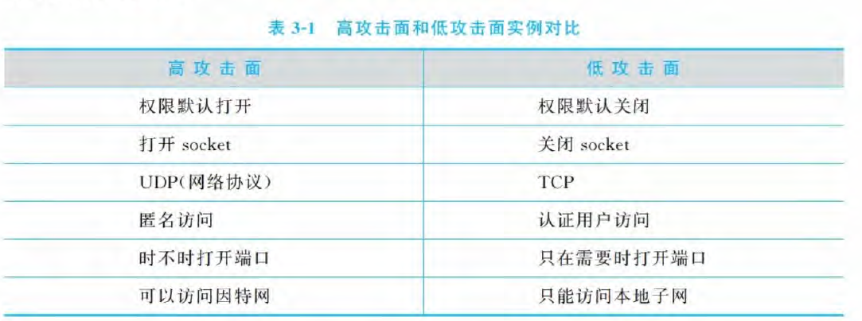

Slide 18
安全设计的内容与准则
二、最小授权原则
最小授权原则是指只授予每个用户或程序在执行操作时所必需的最小权
限。普通用户在没有管理员权限时难以执行攻击操作，而一个普通管理员在
没有root 权限时通常也不能对系统造成毁灭性的破坏。因此遵从最小授权原
则，可防范使用者利用过高的权限进行非法操作，限制事故、误操作或攻
击带来的危害。

Slide 19
安全设计的内容与准则
三、权限分离原则
权限分离原则是指在分配权限时，不能将所有权限全部分配给单个用户
使之能独立操纵系统，而应该将权限分配给多个不同的用户以协同操作系统
。如果使用一个root 账号使之能在所有系统通用， 虽然便于系统维护， 但
是当攻击者攻破其中任意一个系统就可以拿到最高权限从而操纵所有系统，
具有很高的危险性。实现权限分离的常见措施包括：
（1）禁止root 用户远程登录
（2） 为不同身份的管理员分配不同的权限； 除高级管理员之外的普通
管理员不能单独拥有所有权限
（3）对于一些敏感操作，需要至少两个不同权限的管理员来协同执行等。

Slide 20
安全设计的方法与模式
为提高软件的安全性，软件设计人员可根据软件实际的安全需求，基于
安全设计原则、灵活采用多种安全设计的方法。下面以Web 应用为例，介绍
一些常用的软件安全设计方法与模式：
1、软件安全设计方法：
1 ) 服务器端验证。对于从Web 客户端收集到的输入数据，必须在成功验证
之后才能被服务器处理。采用服务器端验证代替客户端验证，可以更好地保障
软件系统的安全性。
2） 分页传输数据。当客户端需要传输大械数据到服务端时， 采用一次性传
输的方式将消耗系统资源、降低系统性能。因此， 可对这些数据进行分页处理
，当服务器端需要处理数据时才传输对应的数据页。

Slide 21
安全设计的方法与模式
为提高软件的安全性，软件设计人员可根据软件实际的安全需求，基于
安全设计原则、灵活采用多种安全设计的方法。下面以Web 应用为例，介绍
一些常用的软件安全设计方法与模式：
1、软件安全设计方法：
3）使用安全协议进行传输。安全的网络传输协议可有效降低数据在传输过
程中被泄露的风险，提高实时通信的可靠度。
4) 对会话进行管理。在使用完会话 (Session ) “1” 的存储对象后，应立即 删除并释放(或者在超时后向动释放)这些对象，以防止这些对象被冒用身份 以发起攻击

Slide 22
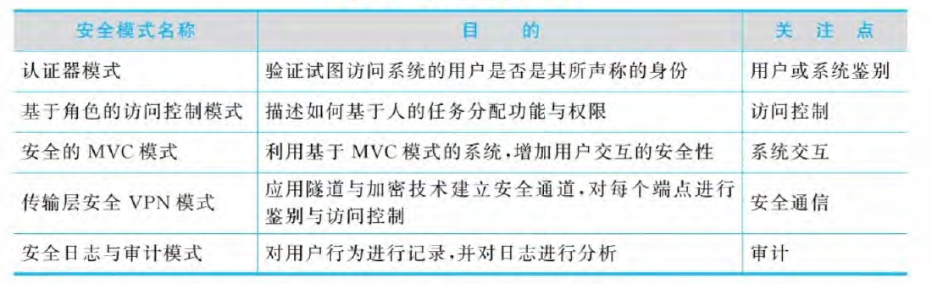
安全设计的方法与模式
2、软件安全设计模式：
在各种软件的安全设计过程中，存在一些共性的、反复出现的安全问题。
而针对这些共性问题，安全软件工程专家总结出了一些经过验证的、可重用
的软件安全设计校式。软件设计人员通过使用这些安全设计校式，可以快速地
解决同类的软件安全问题，建立具体有效的安全设计方案。下图是五种常见
的软件安全设计校式。

Slide 23
安全设计的方法与模式
3、软件安全设计流程：
软件安全设计人员在基于安全模式进行安全设计时，通常遵循一定的软件安全设计流程，主要包括以下三个阶段：风险评估、安全模式选取、安全模式细化。
1) 风险评估包括三个步骤风险识别、风险评估和风险描述
2）安全模式选取包括三个步骤安全模式选段、安全模式评估和系统框架重构
3）安全模式细化主要指将第二 阶段选定的安全模式进行实例化，即在实例化框架中添加安全模式

Slide 24
威胁建模
威胁模式的定义
威胁建模是识别、分类和分析软件中潜在威胁的一种形式化方法。在软
件安全开发的整个生命周期中都可以进行威胁建模，其作用包括： 减少与安
全相关的设计缺陷和编码缺陷的数量，降低软件中残留的安全缺陷的严重程
度，从而减小软件的安全风险。接下来将介绍两种主流的威胁建模方法。

Slide 25
STRIDE威胁模式方法
STRIDE概述
微软公司提出的STRIDE 是一种成熟的、得到广泛应用的系统安全威胁
建模方法，对以下六种威胁进行建模： Spoofing （假冒）、Tampering
（猛改）、Repudiation （抵赖）、Information Disclosure （信息泄露）
、Denial of Service （拒绝服务）和Elevation of Privilege（权限提升)。
下图分别对这六种威胁进行解释。

Slide 26
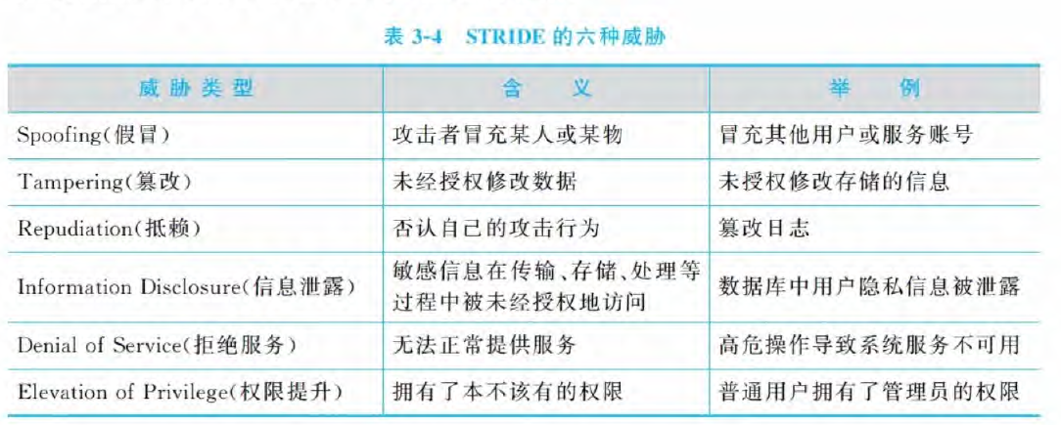
STRIDE威胁模式方法

Slide 27
STRIDE威胁模式方法
威胁评级
软件安全人员在使用STRIDE 方法识别出软件的潜在安全威胁之后， 需
要对这些威胁进行评级， 从而决定处理这些威胁的优先级。DREAD ， 作为
STRIDE 的附件， 包括了评价安全威胁级别的以下五个维度，即Damage
Potential （破坏力）、Reproducibility （ 可重复攻击性）、Exploitability
（漏洞利用难度）、Affected Users （影响用户数）和 Discoverability
（漏洞隐蔽程度） ，下图是DREAD的评分标准和示例。

Slide 28
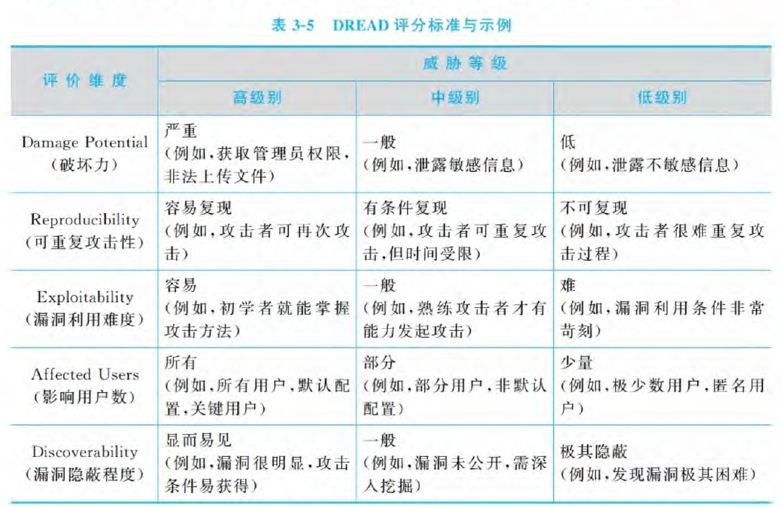
STRIDE威胁模式方法

Slide 29
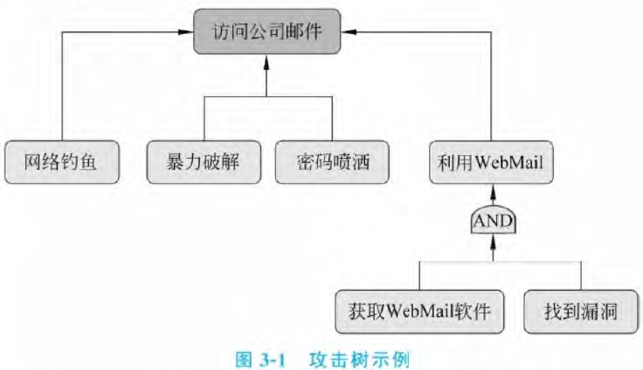
攻击树威胁模式方法
攻击树威胁建模概述
攻击树威胁建模是对系统攻击的一种分类建模方法， 采用树结构描述
攻击逻辑（即攻击系统的各种潜在方法），使安全分析人员从系统可能遭受
攻击的角度思考安全问题，从而确定哪些威胁最有可能以及如何有效地阻止
威胁。下图为攻击树示例。

Slide 30
3.3 实例分析

Slide 31
软件安全需求分析示例
实例描述
项目团队拟开发一个短视频社交系统，其用户群体和开发目标如下，试对此短视
频社交系统进行安全需求分析，对于该实例需要确定其系统用户与系统目标。
系统用户
经常性用户
间隔性用户
系统目标
短视频内容能满足用户生活娱乐的需求。
符合国家新闻出版广电总局的要求。
提供良好的人机交互界面，操作简单。
向移动终端提供稳定、流畅的娱乐短视频。

Slide 32
软件安全需求分析示例
实例分析
短视频社交系统的安全需求分为三类： 核心安全需求、通用安全需
求和运维安全需求
核心安全需求
保密性需求
完整性需求
可用性需求
可认证需求
授权需求
监控与审计需求
通用安全需求
安全架构需求
会话管理需求
控制重复提交的需求
配置参数管理需求
运维安全需求
环境部署需求
归档需求
登录控制需求

Slide 33
软件威胁建模实例
实例描述
基于Web 的火车票订票系统是面向互联网的开放系统，拥有数量庞大的访问
用户，涉及用户个人的重要隐私和敏感信息。因此，在设计此系统时必须充分考虑
系统的安全性，尽量降低安全风险，下面分为五个步骤对基于Web的火车票订票系
统进行威胁建模。
一、明确安全目标
保护登录安全，防止账号密码被盗用
保护数据安全，杜绝用户敏感信息被泄露
保护支付安全， 检测支付环境是否安全
对管理员设置车票信息等行为进行审计记录
保证系统能及时响应用户和管理员的操作。
二、系统概要分析
验证登录用户是否系统的合法用户
用户可查询余票，支付后系统需减少车票余量
管理员可设置车票，车次，站点的最新信息

Slide 34
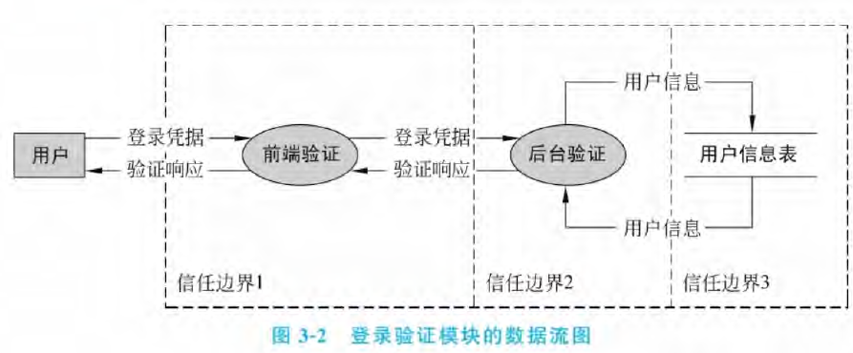
软件威胁建模实例
三、系统功能分解
基千数据流图对概要设计进行细化，对系统功能进行分韶，确
基于数据流图对概要设计进行细化，对系统功能进行分解，确定火车票订票系统中各模块的信任边界，细化数据流及其处理节点，以便在后续步骤中识别威胁和确认漏洞，接下来描述的是一个大大简化了的火车票订票系统
的设计，它只包含登录验证模块、订票模块和设置车票模块。

Slide 35
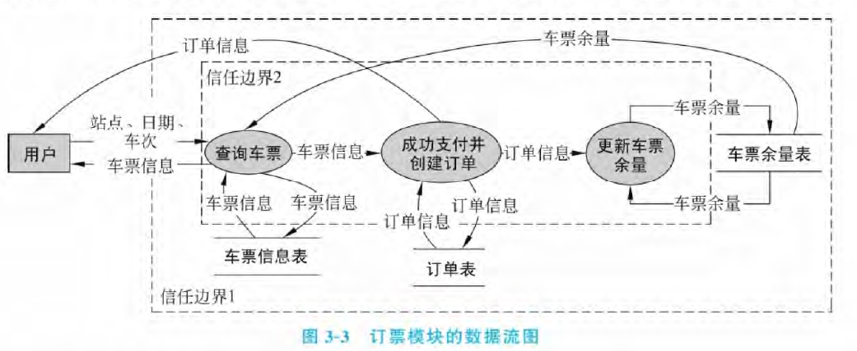
软件威胁建模实例
三、系统功能分解
基千数据流图对概要设计进行细化，对系统功能进行分韶，确
基于数据流图对概要设计进行细化，对系统功能进行分解，确定火车票订票系统中各模块的信任边界，细化数据流及其处理节点，以便在后续步骤中识别威胁和确认漏洞，接下来描述的是一个大大简化了的火车票订票系统
的设计，它只包含登录验证模块、订票模块和设置车票模块。

Slide 36
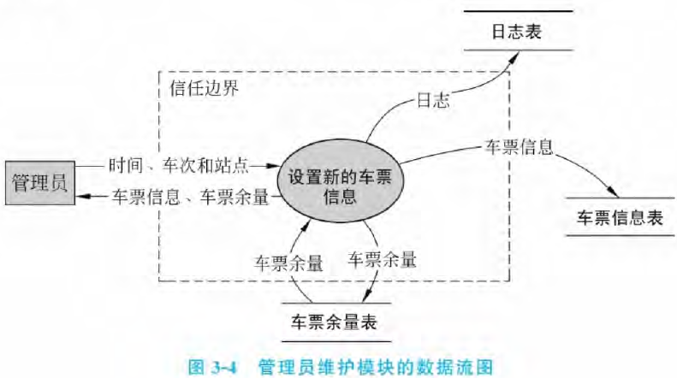
软件威胁建模实例
三、系统功能分解
基千数据流图对概要设计进行细化，对系统功能进行分韶，确
基于数据流图对概要设计进行细化，对系统功能进行分解，确定火车票订票系统中各模块的信任边界，细化数据流及其处理节点，以便在后续步骤中识别威胁和确认漏洞，接下来描述的是一个大大简化了的火车票订票系统
的设计，它只包含登录验证模块、订票模块和设置车票模块。

Slide 37
软件威胁建模实例
①用户使用弱密码和共享账户
②对失败登录的账户未锁定
③使用未经验证的输入生成SQL查询
④以明文在数据库中保存密码
⑤以明文在网络上传递密码
四、确定威胁
⑥使用的输入验证不力且对输出进行
编码，从而导致注入XSS
⑦会话周期过长，直接传输身份验证
Cookie
⑧未保护日志和审核数据文件，遗漏
对应用程序重要操作的审计
⑨对输入至服务器上的数据验证不彻
底，代码中的异常处理不完整。
XSS攻击 (跨站脚本攻击)：通过植入恶意代码，影响网站的正常功能。

Slide 38
软件威胁建模实例
五、制订威胁缓解计划或策略
评估威胁的安全风险级别以优先处理高风险的威胁，对于上述火车票订票系统的安全威胁，按其风险级别从高到低排序如下：
①身份验证受到基于字典的暴力破解
②输入查询模块受SQL 注入，使攻击者能够利用输入验证漏洞在数据库中执行命令；
③凭证被偷窃，攻击者通过漏洞获取包括用户名和密码的敏感数据
④网络被窃听，攻击者通过嗅探以获取客户端凭证
. . .
为了防范针对此系统的攻击，需要从网络、主机和应用程序等多个角度采取全方位的威胁缓解措施。

Slide 39
* 小组设计实例

Slide 40
网上购物商城
实例描述
网上购物商城是基于 java 技术研发的电子商务管理平台，它为大、中、小企业提供一个安全、高效、强大的电子商务解决方案，协助企业快速构建电子商务平台，拓展企业销售渠道。下面从四个方面对基于 java 技术研发的电子商务管理平台进行威胁建模分析。
数据安全
一、明确安全目标
数据合法性
保护用户个人信息和交易数据不被未经授权的第三方访问
确保网站数据的合法性和完整性
抗欺诈
交易安全
防止诈骗行为，如虚假交易、身份冒用等
确保用户的付款信息和资金安全
网站安全
隐私保护
防止网站被黑客攻击、病毒感染等
保护用户的隐私信息不被泄露

Slide 41
网上购物商城
全面展示购物中心所有商品，并可展示最新商品及特价商品。顾客可快捷地进行商品信息查询，会员可以随时修改自己的基本资料。
1
由于网上商城的特点，整个系统会频繁与数据库交互，网上购物商城，必须要满足比其它购物系统更多的要求。故在设计时必须达到以下几个目标：
2
实现网上购物功能。实现商品销售排行功能，以方便顾客了解本购物中心内的热销商品及帮助企业领导者做出企业营销方案
二、系统概要分析
3
顾客可以随时査看自己的订单信息。对顾客输入的数据，系统进行严格的数据检验，尽可能排除人为的错误。
4
系统最大限度地实现了易维护性和易操作性，系统运行 稳定、安全可靠

Slide 42
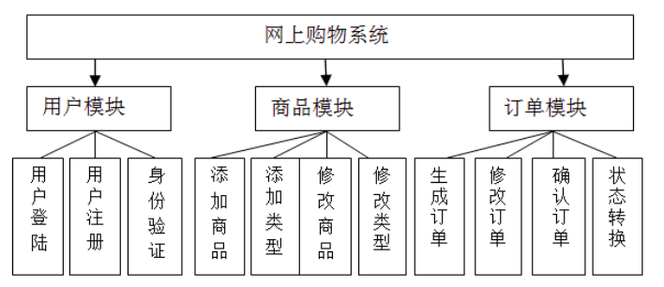
网上购物商城
三、系统功能分解
在本网上购物系统中，所包含的模块可以分为三大部分，分别为：商品模块、 订单模块和用户模块。网上商城功能模块机构如图所示：

Slide 43
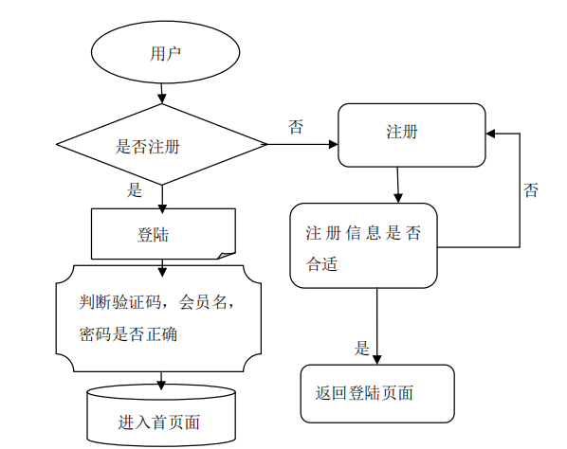
用户模块
用户登录
用户在首页面完成登录，登录后状态维护使用的是 session机制，当然，用户还可以点击退出，只需要清空 session 中所存储的对象即可。用户注册登陆流程如图所示：
用户注册
生成一个新的用户名和密码，要求用户名不能是注册过的真实的邮件地址，此处通过封装的一个验证插件首先页面的动态验证，设计基于密码的存储加密存储。
完成注册后，生成一个邮箱验证功能，以确定邮箱的真实性，系统随机生成一个字符串，此字符串输入到验证框，如果匹配，则予以通过验证，然后才能享受购物的所有需求。

Slide 44
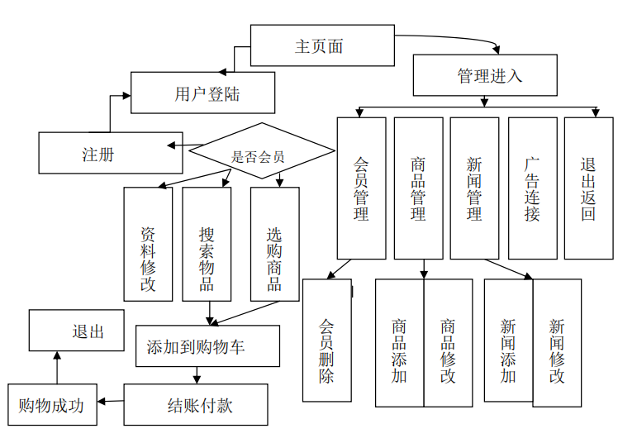
商品模块
普通用户登录
在用户登入系统后，可以注册成为会员，然后用户可以对自己的资料进行修改，在对物品的浏览中，可以搜索物品，并选购商品，在添加至购物车中，在进行付款，完成购物
管理登录
管理员登录后可以进行对会员的管理，商品的管理，新闻管理，广告链接，退出返回等，管理员对浏览页面的信息进行新闻的增删查改工作，这样用户可以在一进入系统就可看到最新的商品新闻信息，同时管理员对商品进行添加和修改工作等

Slide 45
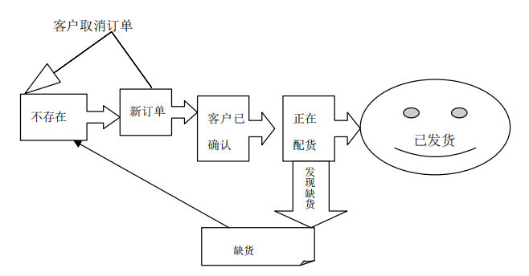
订单模块
当用户结算的时候，首先判断是否登录，然后判断账号是否已经验证过，然后用户填写收件地址与相关信息，确认之后，创建订单，订单数据存储于数据库，订单转换流程如图所示：

Slide 46
网上购物商城
四、网上购物商城的常见威胁和解决方案
威胁缓解措施 | 安全威胁
使用参数化查询、使用Web应用防火墙等 | SQL注入
对用户输入数据进行过滤和验证，使用HTTP-only cookie等 | XSS攻击
使用验证令牌、限制请求来源等。 | CSRF攻击
使用防御技术，如流量控制、请求限制等 | DDoS攻击
加密敏感数据，定期备份数据等 | 数据泄露
SQL注入：通过构造恶意的SQL语句对数据库造成损害。
XSS攻击：通过植入恶意代码，影响网站的正常功能。
CSRF攻击：通过欺骗用户进行恶意操作。
DDoS攻击：通过发送大量请求对网站造成拒绝服务。

Slide 47
参考文献
[1] 许幼鸣，徐铂，赵文耘，钱乐狄，基于设计模式的软件重用 [M]，计
算机工程，199/3
[2] 周轶刚，康建初，可复用软件模式[J]，计算机工程与应用，202/27，
87-90
[3] 李成大.软件工程基础[M].北京:电子工业出版社，2003,90-93 Shaw，
M.，Garlan，D.软件体系结构[M].北京:清华大学出版社，1998,60-67
[4] Bruce Eckel*《Thinking in JAVA》,机械工业出版社 2007-06,34-40

Slide 48
习题参考答案：
1.为什么要进行软件安全需求分析？
答：软件安全需求分析是从攻击者的角度分析系统的安全漏洞，定义了系统“不应当”以某种方式处理某功能。软件的安全性需求是软件需求的重要组成部分，与业务功能需求处于同一需求水平，并对业务功能需求具有约束力，可保证需求的完整性和一致性。
2.负责软件安全需求分析的人员有哪些？其各自的职责是什么？
答：软件架构师：根据软件需求进行初步的软件架构设计，包括划分软件的功能模块、确定每个模块的功能和接口、建立模块之间的交互关系以及建立数据模型等；
软件安全分析师：在架构师的帮助下对软件架构进行安全建模，然后检查软件架构是否满足安全需求或安全标准。如果发现不满足，安全分析师将根据分析结果，指导架构师对软件架构进行修改，并在得到修改后的架构设计方案之后重复上述步骤，直至设计的软件架构符合安全需求和标准。
安全专家：需要评估软件的安全威胁和漏洞，并提供相应的解决方案。
3.软件缺陷等级有哪些？
答：缺陷的严重程度，从高到低划分如下：致命、严重、较重、一般、轻微；
缺陷的优先级，从高到低：紧急、正常、不急。

Slide 49
4.如何评估软件的隐私风险级别？
答：隐私影响评级，包括Pl、P2和P3这三个级别，是从隐私的角度评估软件待处理数据的敏感性。在开发一个高隐私风险软件之前必须进行隐私影响评级，以帮助用户根据隐私风险和成本等因素来判断产品是否具有商业价值。
Pl(高隐私风险)。产品、服务、特征或者错误报告等通过实时传输匿名数据来监
视用户，更改设置或文件类型关联，或者安装软件。
P2(中隐私风险)。由用户发起的一次性行为影响产品、服务、特征中的隐私信息; 匿名数据传输。
P3(低隐私风险)。特征、产品或服务中没有涉及隐私信息的行为。没有匿名或个人数据传输，没有代替用户更改设宜，且没有安装软件。
5.为什么需要采用基于攻击模式的分析方法？
答：一般的软件需求分析，以用户在理想环境下正确使用软件为前提描述系统的行为，这就意味着对系统的功能理解是建立在系统不会被有意滥用的假设之上的。这种需求分析无法获得与软件安全性相关的需求。软件安全需求分析可采用基于攻击模式的分析方法。攻击模式所针对的问题即为软件攻击者的目标对象，所描述的是攻击者用于破坏软件产品的技术。安全市求分析人员应当以攻击者的角度看待系统，进行威胁分析，从而帮助修复安全漏洞、提高软件的安全性。

Slide 50
6.软件安全架构设计的基本过程是什么？
答：软件安全架构设计通常包括以下两个步骤。
(1)软件架构师根据软件需求进行初步的软件架构设计，包括划分软件的功能模块、确定每个模块的功能和接口、建立模块之间的交互关系以及建立数据模型等。
(2) 软件安全分析师在架构师的帮助下对软件架构进行安全建模，然后检查软件架构是否满足安全需求或安全标准。如果发现不满足，安全分析师将根据分析结果， 指导架构师对软件架构进行修改，并在得到修改后的架构设计方案之后重复步骤(2) ，直至设计的软件架构符合安全需求和标准。
7.什么是最小攻击面原则？试举例说明在软件设计时实现最小攻击面的措施。
答：最小化攻击面就是要关闭无须对外开放的软件端口，从而防范一些潜在的安全问题。在默认情况下，软件应该关闭那些不常用的功能；分离软件的内核代码与用户任务处理代码，分离软件的功能代码与界面代码，目的是将开放给用户的功能代码降到最少，减少攻击者可利用的漏洞。
最小化攻击面的措施通常包括减少可默认执行的代码量、限制可访问代码的人员范围、限定可访问代码的人员身份，以及降低执行代码所需的权限。

Slide 51
8.什么是纵深防御原则？试举例说明在软件设计时实现纵深防御的措施。
答：纵深防御(Defense-in-Depth) 原则是指在软件设计中采用多重安全机制(而不是依赖于单一安全机制)的防御技术。单一防御技术即使再强也元法保证100 % 安全，而且当单一防御方法失效时，整个系统就会处于无防御状态，极易被攻击。
措施：
边界防御
  防火墙。借助硬件或软件，在内部和外部网络环境之间建立的一种保护屏障，用于阻断威胁计算机安全的因素。防火墙会实时拦截不安全的访问请求，只有通过防火墙检测的访问请求才能进入系统的计算机内。
  入侵检测系统。通常在已受到防火墙保护的网络中使用，入侵检测系统不是阻止攻击，而是监控系统并标识任何看起来可疑或非法的行为、状态和事件等。
监控
监控为系统中发生的任何操作和事件生成日志， 并对日志进行记录和分析，以尽可能地识别攻击事件并做出快速反应。监控日志不仅可以帮助识别攻击行为，而且能在攻击发生之后，帮助分析攻击的细节和过程，进而防范未来的攻击。
9.什么是安全设计模式？简述其中一种安全设计模式。

Slide 52
答：在各种软件的安全设计过程中，存在一些共性的、反复出现的安全问题。而针对这些共性问题，安全软件工程专家总结出了一些经过验证的、可重用的软件安全设计模式。软件设计人员通过使用这些安全设计模式，可以快速地解决同类的软件安全问题，建立具体有效的安全设计方案。
认证器模式：
对访问系统的所有用户进行身份认证，目的是验证试图访问系统的用户是否是其所声称的身份。所用的认证方式包括一次性口令、动态口令、用户+口令认证、证书认证等。
10.什么是威胁建模？有哪些威胁建模方式？
答：威胁建模是识别、分类和分析软件中潜在威胁的一种形式化方法。在软件安全开发的整个生命周期中都可以进行威胁建模，其作用包括: 减少与安全相关的设计缺陷和编码缺陷的数量，降低软件中残留的安全缺陷的严重程度，从而减小软件的安全风险。
微软公司提出的STRIDE 是一种成熟的、得到广泛应用的系统安全威胁建模方法，
对以下六种威胁进行建模: Spoofing(假冒)、Tampering (篡改)、Repudiation (抵赖)、Information Disclosure(信息泄露)、Denial of Service(拒绝服务)和Elevation of Privilege(权限提升)。
攻击树威胁建模是对系统攻击的一种分类建模方法，采用树结构描述攻击逻辑(即攻击系统的各种潜在方法)，使安全分析人员从系统可能遭受攻击的角度思考安全问题，从而确定哪些威胁最有可能以及如何有效地阻止威胁。

Slide 53
在攻击树中，根节点代表攻击者的最终攻击目标；叶节点表示具体的攻击事件，即攻击者可能采取的各种攻击手段；中间节点表示要实现最终目标所必须完成的中间步骤(或者子目标)。节点之间的关系可以用关系节点，即与节点(AND)和或节点(OR)来表示。
11.对3.3.1节所描述的“短视频社交系统”进行攻击用例建模。
答：(1).身份验证攻击：
攻击者可能尝试获取其他用户的凭据，以便访问其账户并发布恶意内容。攻击者可能使用各种技术，例如钓鱼邮件或恶意软件来获取用户的凭据。
(2).数据泄露攻击：
攻击者可能尝试利用系统漏洞来获取用户的敏感信息，例如用户名、密码、信用卡信息等。
(3).恶意内容上传：
攻击者可能上传有害内容，例如淫秽内容、暴力内容、仇恨言论等，来干扰系统的正常运作。
(4).网络拒绝服务攻击：
攻击者可能发动分布式拒绝服务攻击，以关闭系统或阻止用户访问该系统。
(5).系统漏洞利用攻击：
攻击者可能尝试利用系统漏洞，例如未经授权的访问、未加密的数据传输、缓冲区溢出等漏洞，来获取用户的

Slide 54
敏感信息或干扰系统的正常运作。
(6).跨站脚本攻击：
攻击者可能尝试通过网页注入恶意脚本来窃取用户的信息或获取管理员权限。
(7).恶意广告攻击：
攻击者可能利用广告来传播恶意软件或钓鱼网站，从而获取用户的凭据或敏感信息。
(8).社交工程攻击：
攻击者可能利用社交工程技巧，例如伪装成可信的个人或组织，来获取用户的凭据或敏感信息。
以上是该系统可能面临的一些攻击用例，系统团队需要考虑这些攻击，为系统提供相应的安全措施来减少潜在的风险。
12.阅读下面的案例，试对其中的App（特别是案例所描述的安全漏洞）进行STRIDE威胁建模。
某公司要求员工使用指定地移动办公App进行上下班打卡。此App会检查员工地地理位置，员工必须位于公司附近地一定范围内才能打卡成功。有员工发现此App存在安全漏洞，于是修改了打卡时App提交给服务器地经纬度数据，使得该员工无论身在何处都能打卡成功。

Slide 55
答：下面是针对该App进行STRIDE威胁建模的示例：
Spoofing(欺骗)：攻击者通过伪装或篡改数据，模拟或冒充员工的身份信息，从而欺骗系统，绕过地理位置检查。
Tampering(篡改)：攻击者篡改App提交给服务器的经纬度数据，从而绕过地理位置检查，成功进行打卡操作。
Repudiation(抵赖)：攻击者可以利用篡改经纬度数据的方式，否认自己并没有进行打卡操作，导致打卡记录不准确。
Information Disclosure(信息泄露)：如果经纬度数据未加密传输，攻击者可以通过窃听网络流量来获取该信息，从而获取员工位置信息。
Denial of Service(拒绝服务)：攻击者可能会通过提交大量虚假的经纬度数据，使服务器因处理过多的请求而崩溃，导致无法正常使用该App进行打卡操作。
Elevation of Privilege(提权攻击)：攻击者通过篡改经纬度数据成功打卡后，可能会进一步尝试获取更高的权限或篡改系统其他数据。
13.试对上面案例中的App（特别是案例所描述的安全漏洞）建立攻击树模型。

Slide 56
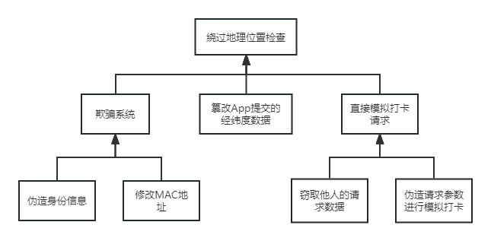

Slide 57
设计“思考与实践”题
理论问题1：
什么是软件安全需求分析？它的作用是什么？列举一些常用的安全需求分析方法。
参考答案：
软件安全需求分析是在软件开发过程中对安全需求进行识别、描述、分析、规划、管理、控制的过程。其作用是在软件开发的早期阶段确定软件安全需求，为后续的安全设计、实现、测试、评估提供依据和保障。
常用的安全需求分析方法包括：
1.威胁建模：通过分析可能存在的威胁和漏洞来确定系统的安全需求。
2.风险分析：识别并评估系统中存在的风险，并制定相应的安全需求和控制措施。
3.安全特性列表：将系统中需要满足的安全特性列出来，并给出相应的实现要求。
4.安全质量属性分析：从安全的角度对系统进行分析，以确定满足特定质量属性的安全需求。

Slide 58
理论问题2：
请简要描述软件安全需求分析的方法。
参考答案：软件安全需求分析的方法包括以下几步：
1.识别业务需求：确定系统的安全需求。
2.分析威胁：识别可能的攻击方式和威胁。
3.确定安全需求：根据业务需求和威胁识别出的安全需求。
4.评估安全需求：评估安全需求的合理性和完整性

Slide 59
实践性问题：
某个银行开发了一个手机银行应用，请描述如何使用安全设计模式保护用户的财务信息安全。
参考答案：使用安全设计模式保护用户财务信息安全的步骤如下：
1.选择安全设计模式：选择适用于银行领域的安全设计模式，如数据加密模式。
2.了解模式：学习和理解数据加密模式的原理和结构。
3.应用模式：在手机银行应用中应用数据加密模式，加密用户的财务信息。
4.测试和评估：对应用了数据加密模式的手机银行应用进行测试和评估，确保其符合安全要求。

Slide 60
Thanks

